Slide 1
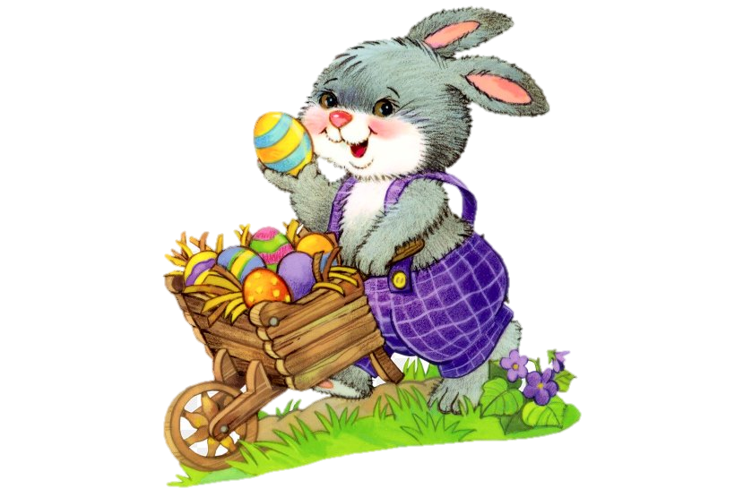
EASTER VELIKA NOČ

Slide 2
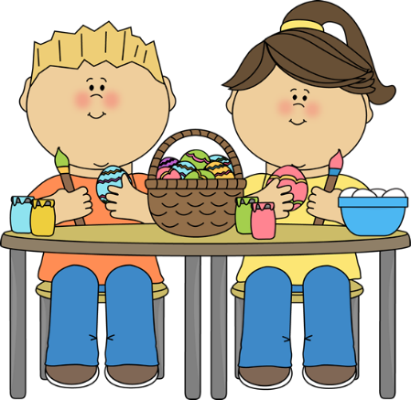
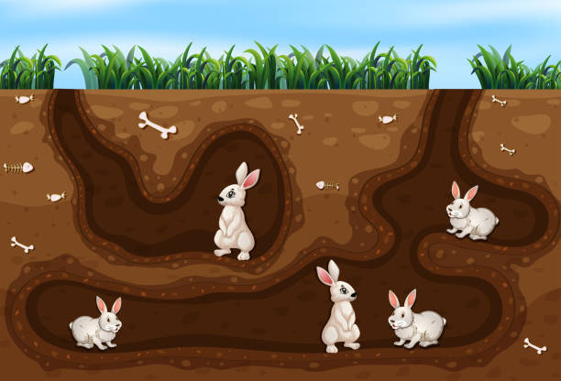
Spoznajmo besede
EASTER BUNNY
Velikonočni zajček
EASTER EGGS
Velikonočna jajca
EASTER BASKET
Velikonočna košara
BURROW
Brlog
PAINTING
barvanje
EGG HUNT
Lov na jajca

Slide 3
Navodilo za delo
V zvezek napiši naslov EASTER. Prepiši in nariši besede, ki jih še ne poznaš.
Oglej si risanko Peppa pig in tisto, ki ti je ljubša ilustriraj v zvezek.
https://www.youtube.com/watch?v=PrNI1m5jBC4
https://www.youtube.com/watch?v=z-KIpi_Nc38
Peppa pig: Easter bunny
Peppa pig: Peppa Pig's chocolate egg hunt

Slide 4
EASTER EGG HUNT
Doma lahko pripraviš lov na pirhe.
Pripravi jajca – lahko so to pirhi, čokoladna jajca, plastična jajca ali pa jih izrežeš iz papirja in pobarvaš.
Nekdo naj jih skrije.
Tisti, ki jih skrije naj pomaga pri iskanju skritih jajc tako, da ti daje navodila (dve možnosti).
LEFT – levo
RIGHT – desno
UP – gor
DOWN - dol
HOT – vroče (blizu)
COLD – mrzlo (daleč)

